Slide 1
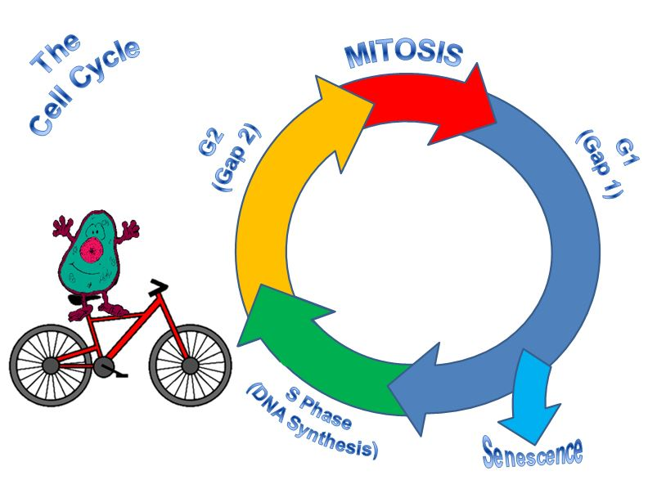
IL CICLO CELLULARE
“Where a cell arises, there must be a previous cell”
Rudolf Virchow 1858

Slide 2
CROMOSOMA = molecola di DNA
CROMATIDI = due copie identiche di un cromosoma derivate dalla duplicazione del DNA
CROMOSOMI OMOLOGHI = coppie di cromosomi di origine materna/paterna che portano varianti degli stessi geni

Slide 3
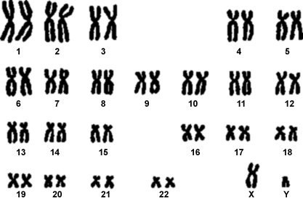
CROMOSOMA
CROMATIDI
CROMOSOMI OMOLOGHI

Slide 4
Le cellule possono essere classificate in base alla loro capacità di crescere e di dividersi:
Cellule che hanno perso la capacità di dividersi
(cellule neuronali, globuli rossi)
Cellule che normalmente non si dividono ma che possono essere indotte a dividersi
(cellule epatiche)
Cellule che continuano a dividersi
(oogoni, spermatogoni, cell. epiteliali, cell. staminali)

Slide 5
Le cellule si riproducono duplicando il proprio contenuto e dividendosi in due, in un processo chiamato ciclo cellulare
Serie ordinata di eventi che porta alla duplicazione e alla divisione cellulare
Questo è il modo in cui tutti gli organismi viventi si riproducono
In un organismo unicellulare ogni divisione produce un nuovo individuo
In un organismo pluricellulare le cellule si dividono per accrescere i tessuti o per rimpiazzare altre cellule
La durata del ciclo cellulare varia da cellula a cellula

Slide 6
CICLO CELLULARE
Come minimo, la cellula deve eseguire un compito fondamentale: passare l’informazione genetica alle cellule figlie
per farlo, dovrà duplicare l’intero corredo genetico e poi suddividerlo correttamente tra le cellule figlie
la cellula madre deve anche duplicare i vari organelli
l’accrescimento della cellula e la divisione sono strettamente coordinati

Slide 7
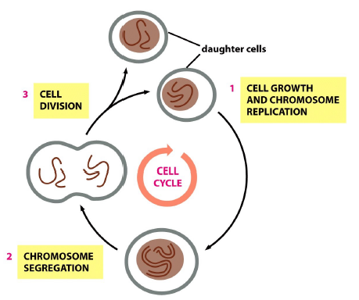
CICLO CELLULARE
divisione
duplicazione

Slide 8
CICLO CELLULARE
Divisione
Duplicazione

Slide 9
CICLO CELLULARE
Divisione
Fase M
Intervallo 1
Fase G1
Intervallo 2
Fase G2
Duplicazione
Fase S

Slide 10
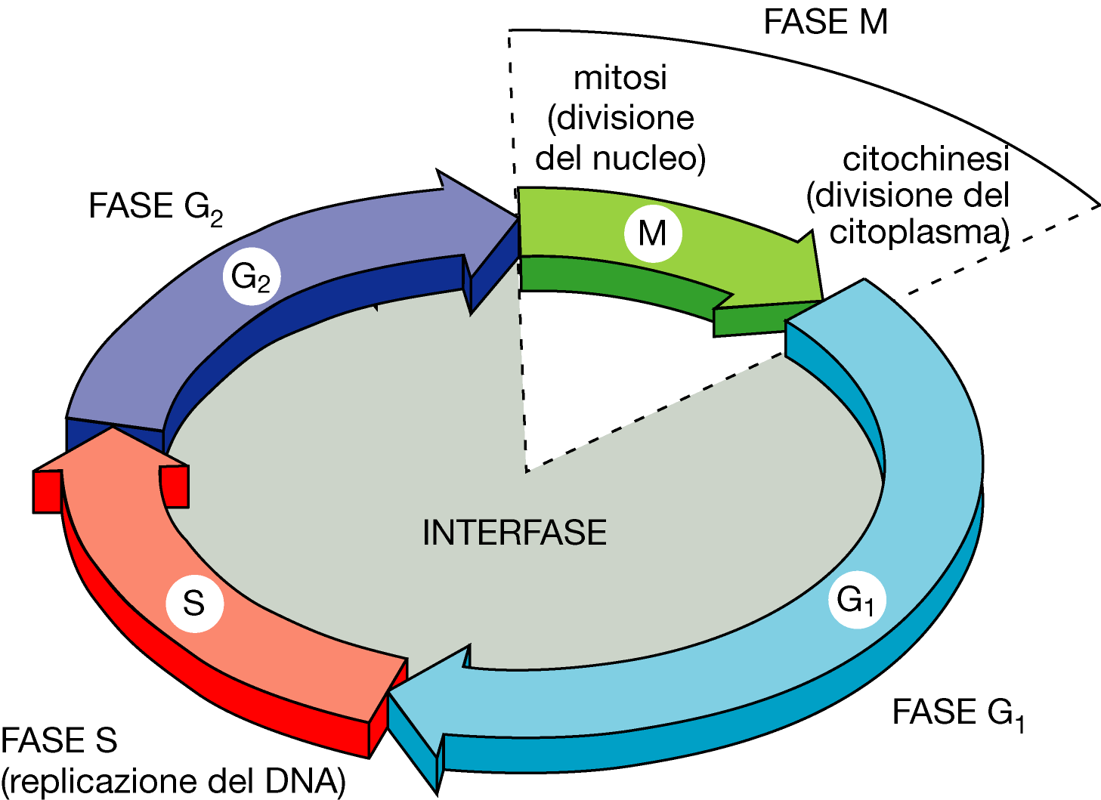
Il ciclo cellulare è contraddistinto da due fasi principali
Interfase = distinta a sua volta in
G1 (primo gap)
S (sintesi)
G2 (secondo gap)
Fase M = mitosi e citocinesi

Slide 11
Il ciclo cellulare: interfase
G1 (G=gap1)
S (duplicazione del DNA)
G2 (gap2)
In interfase la cellula cresce in volume ed è attiva nelle sue funzioni metaboliche, come l’ossidazione del glucosio, la trascrizione, la traduzione e la replicazione.
Nell’interfase avvengono gli eventi preparatori alla mitosi.
La cellula monitora l’ambiente per verificare che le condizioni siano favorevoli alla divisione
La cellula verifica che tutti i passaggi preparatori alla divisione siano completati correttamente.

Slide 12
La durata del ciclo varia molto, soprattutto nella lunghezza della fase G1.
La fase G1 può durare ore, giorni, settimane o più a lungo a seconda del tipo cellulare.
Quando la fase G1 si protrae molto a lungo, si parla di G0, cioè una fase stazionaria di attesa.
L’ingresso da G0 a G1 ed il passaggio da G1 a S richiede l’intervento di messaggi ambientali, chiamati mitogeni o fattori di crescita START

Slide 13
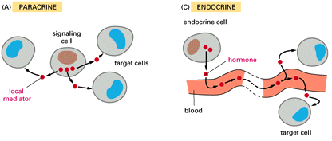
Fattori di crescita
Molecole proteiche che stimolano la divisione e la crescita cellulare
Agiscono attraverso l’interazione con recettori della membrana plasmatica, quindi agiscono solo su cellule bersaglio

Slide 14
START
Aumento sintesi
proteica
Utilizzo di
nutrienti
Stimolo
ciclo cellulare

Slide 15
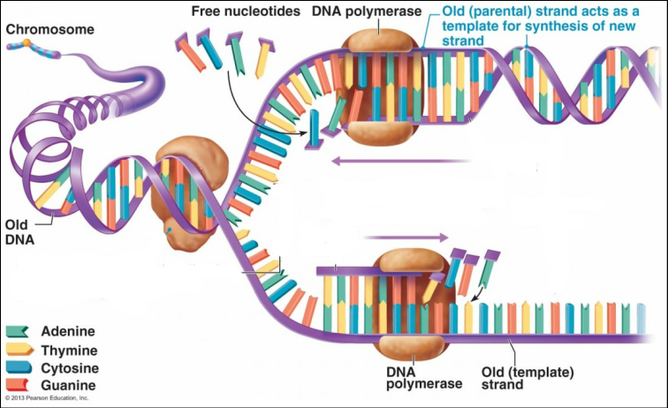
Fase S

Slide 16
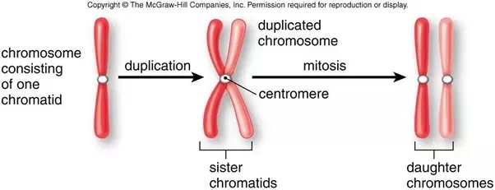
Durante la fase S ogni cromosoma (molecola di DNA) viene duplicato e ogni copia completa (cromatide) resta unita all’altra per la zona centrale del centromero sino alla fase M.
Ciascun cromatide contiene una delle due molecole di DNA generate nella fase S di replicazione del DNA

Slide 17
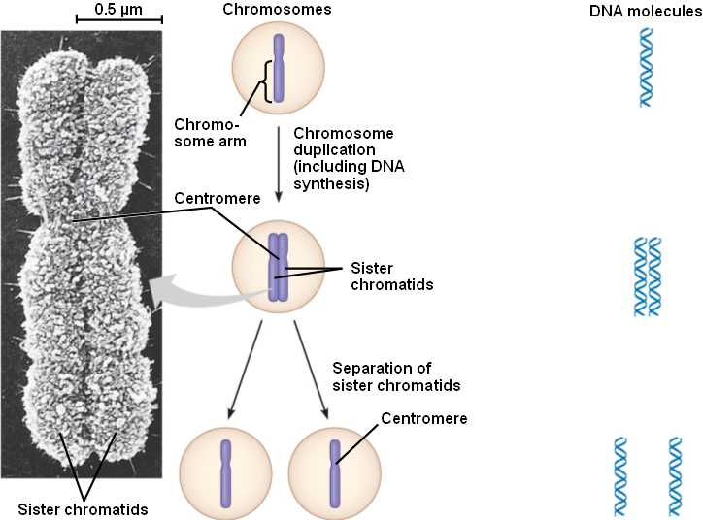
duplicazione e divisione

Slide 18
duplicazione e divisione
2xDNA
DNA
G1
S
G2
M
G1

Slide 19
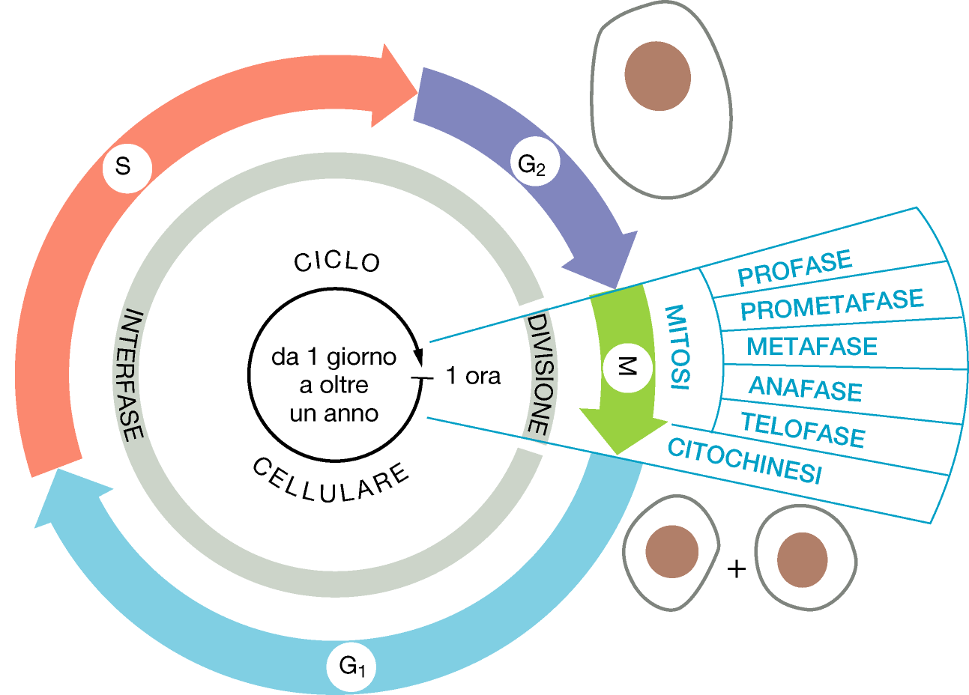
Fase M
La Mitosi
Processo di divisione nucleare in cui i cromosomi duplicati vengono separati gli uni dagli altri fedelmente per dare origine a due nuclei ognuno con una copia di ciascun cromosoma
Le due cellule figlie generate sono geneticamente uguali fra di loro e alla cellula madre
Durante la mitosi la maggior parte delle attività metaboliche sono ridotte, le cellule non rispondono agli stimoli esterni

Slide 20
LA MITOSI E’ SUDDIVISA IN 6 FASI
1) Profase -- la membrana nucleare comincia a frammentarsi; si comincia a formare il fuso mitotico
2) Prometafase -- la membrana nucleare è completamente frammentata; il fuso cattura I cromosomi

Slide 21
LA MITOSI E’ SUDDIVISA IN 6 FASI
3) Metafase -- i cromosomi sono allineati al centro del fuso
4) Anafase -- i cromosomi vengono separati e tirati verso i poli opposti della cellula
5) Telofase -- si riformano le membrane nucleari intorno ai due nuovi nuclei
6) Citochinesi -- le due cellule figlie si dividono

Slide 22
Microtubuli e Actina
sono importanti per la Mitosi
Per la divisione nucleare
Per la divisione del citoplasma
(citochinesi)
formano il fuso mitotitco
consentono la segregazione dei cromosomi duplicati
forma insieme alla miosina l’anello contrattile sotto la membrana plasmatica e permette la divisione in due cellule figlie
Notes:
22
19_04_mediate_M.jpg

Slide 23
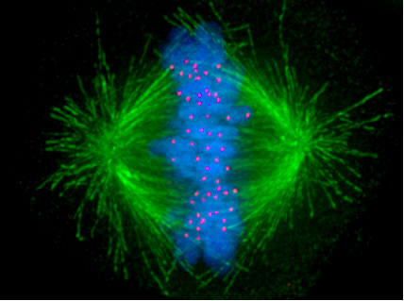
Formazione del fuso mitotico

Slide 24
Formazione del fuso mitotico

Slide 25
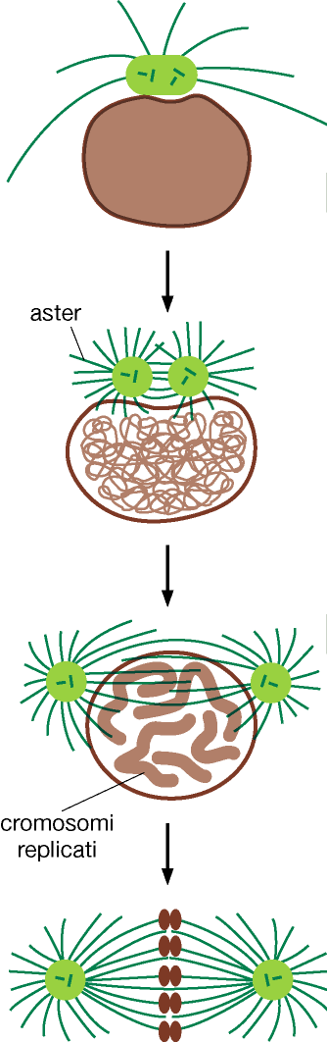
I siti primari di nucleazione dei microtubuli del fuso sono i centrioli (centrosoma)
Il centrosoma si duplica in fase S/G2

Slide 26
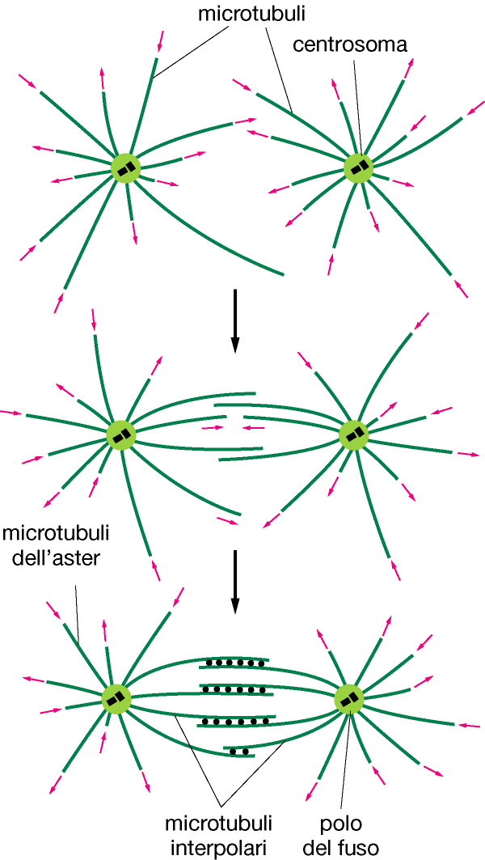
1) Formazione del fuso in profase
Gli aster si muovono verso I lati opposti della cellula
Si generano altri microtubuli
Alcuni microtubuli che si formano da aster opposti interagiscono nel mezzo e vengono stabilizzati da altre proteine (microtubuli interpolari)
Notes:
26
19_06_sister_chromatid.jpg

Slide 27
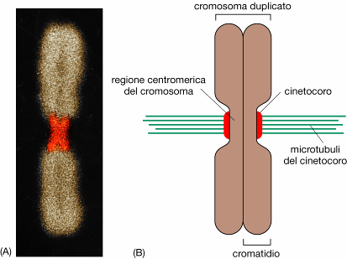
2) I cromosomi si attaccano al fuso mitotico in prometafase
La membrana nucleare si frammenta: in seguito alla fosforilazione dei filamenti intermedi (lamine nucleari) che sostengono la membrana
Microtubuli e cromosomi sono legati mediante un complesso di proteine chiamato cinetocoro nella regione centromerica
Notes:
27
19_09_Kinetochores.jpg

Slide 28
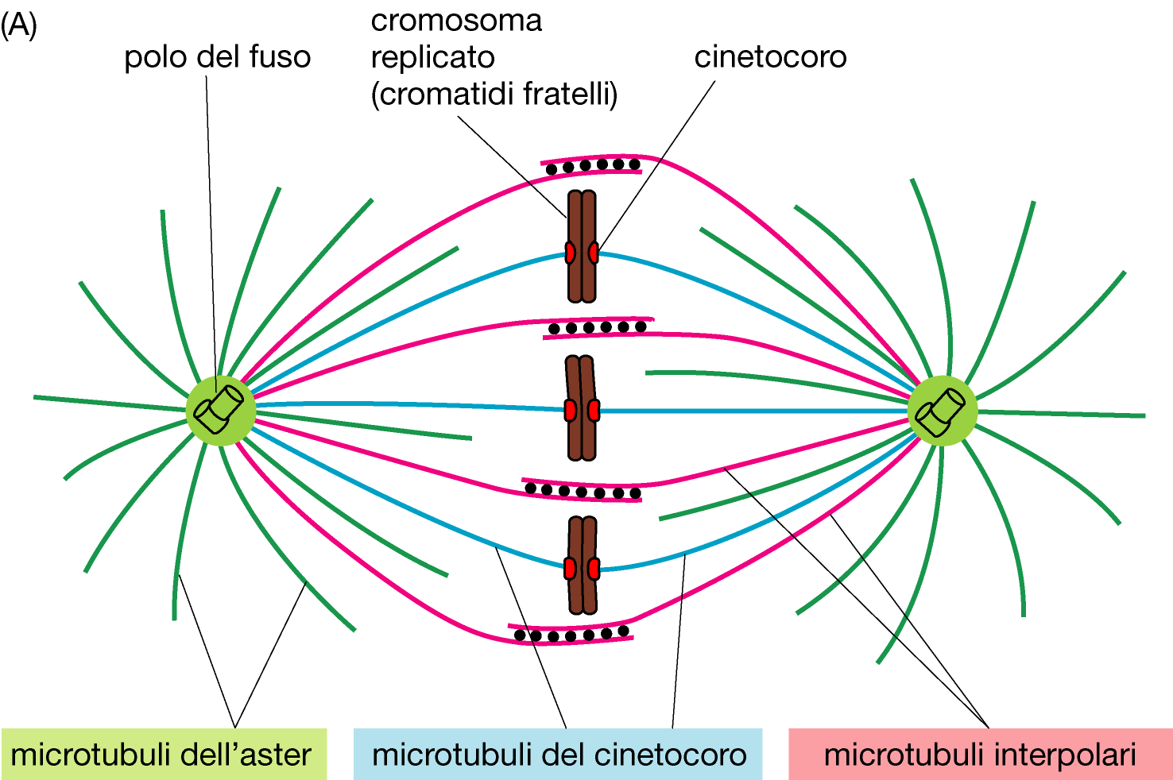
3) I cromosomi si allineano al centro del fuso mitotico (equatore) all’inizio della metafase.
I microtubuli del cinetocoro appaiati a ciacun cromosoma si attaccano ai poli opposti del fuso
Notes:
28
19_14_metaphase.jpg

Slide 29
3) I cromosomi si allineano al centro del fuso mitotico (equatore) all’inizio della metafase.
I microtubuli del cinetocoro appaiati a ciacun cromosoma si attaccano ai poli opposti del fuso
Notes:
29
19_14_metaphase.jpg

Slide 30
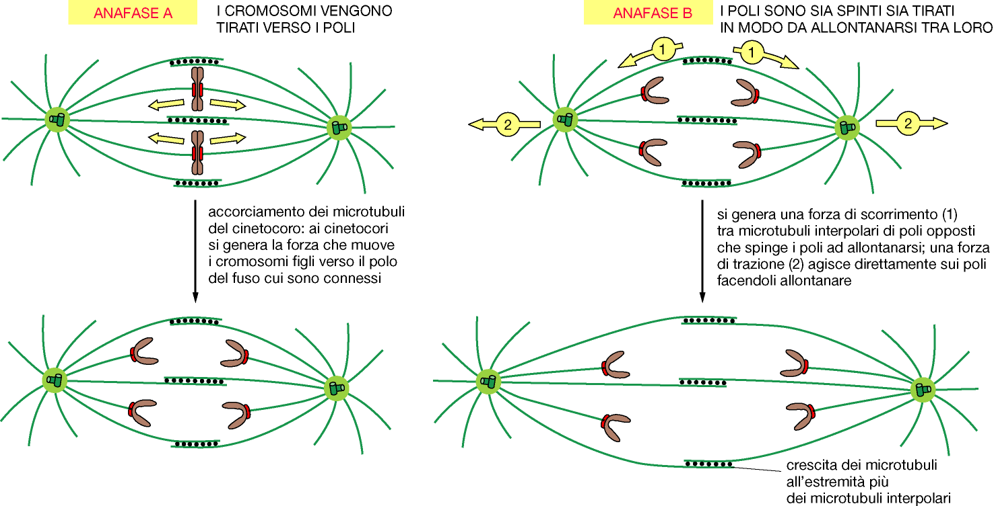
4) L’anafase inizia con la separazione dei cromatidi fratelli: non sono più legati insieme
I singoli cromatidi sono tirati verso il polo a cui sono attaccati
I microtubuli del cinetocoro si accorciano
I cromatidi fratelli si ritrovano ai lati opposti della cellula
metaphase
anaphase
Notes:
30
19_15_anaphase.jpg

Slide 31
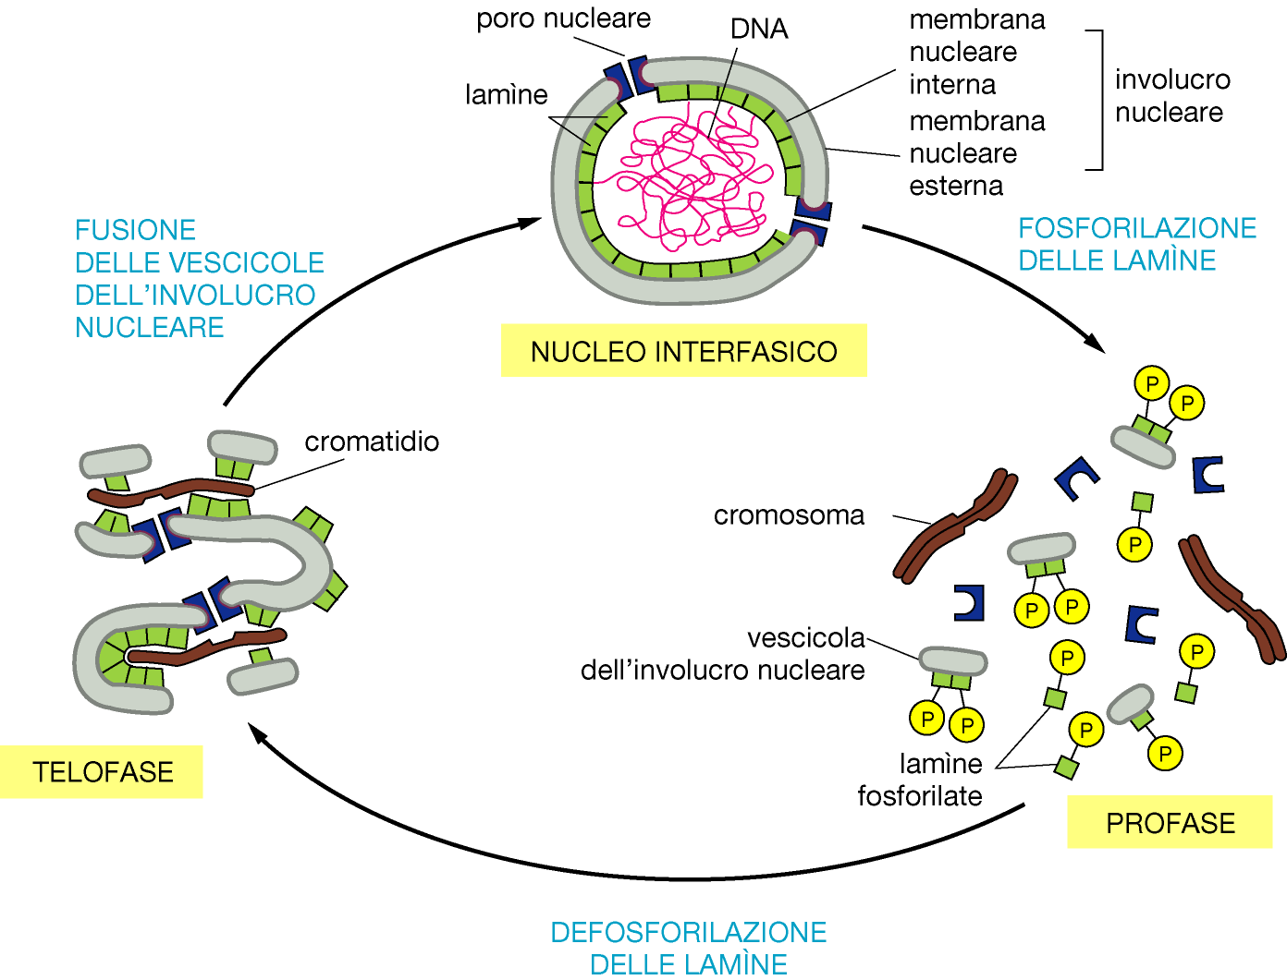
5) Telofase -- si forma una nuova membrana nucleare intorno ai cromatidi separati
Riassemblamento della membrana nucleare
I cromosomi si decondensano: può avvenire di nuovo trascrizione di geni
Notes:
31
19_18_envelope breaks.jpg

Slide 32
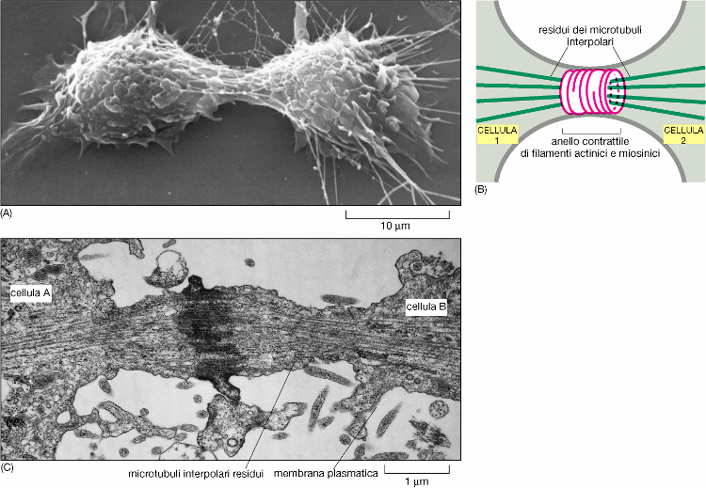
6) Citochinesi: divisione in due della cellula madre
inizia in telofase ed è completa alla fine della citochinesi
Notes:
32
19_20_contractile_ring.jpg

Slide 34
Il ciclo progredisce come un timer che innesca una serie di eventi pre-ordinati:
- attivazione di geni, produzione di cicline, ecc…
Ma esistono anche dei controlli negativi del ciclo, che ne impediscono la progressione a meno che non siano inattivati
Esistono vari livelli di verifica [CHECKPOINTS] che tutto proceda secondo i piani

Slide 35
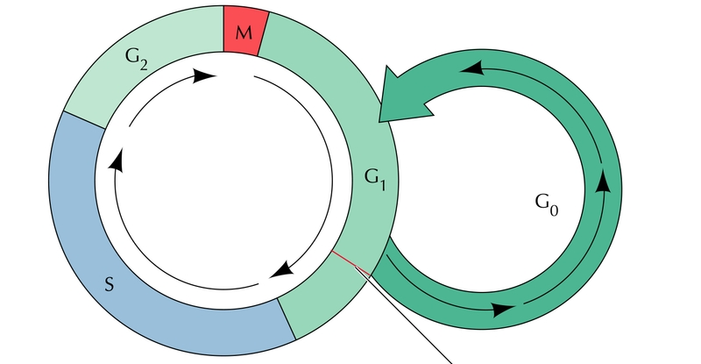
Controllo del ciclo cellulare
E’ stato replicato tutto il DNA?
Ci sono danni al DNA?
Tutti i cromosomi sono correttamente
allineati sul fuso mitotico?
L’ambiente è favorevole?
Completa la Mitosi
Entra in fase M
Entra in
fase G0
START
L’ambiente è favorevole?
Sono disponibili fattori di crescita?
Entra in
fase S
Ci sono danni al DNA?
Notes:
35

Slide 36
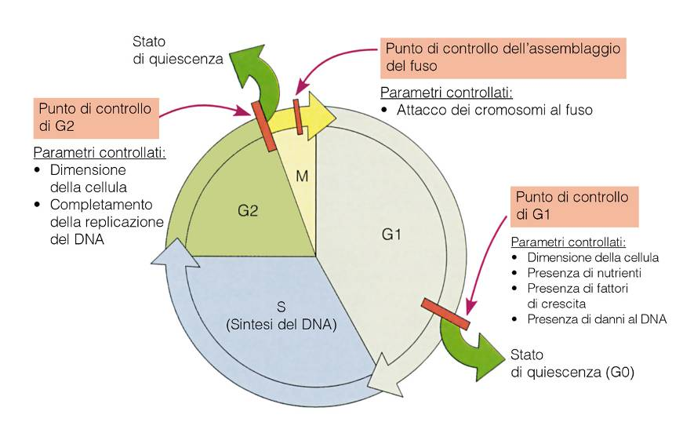
CHECKPOINT

Slide 37
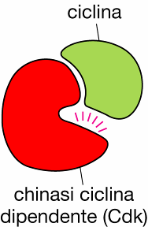
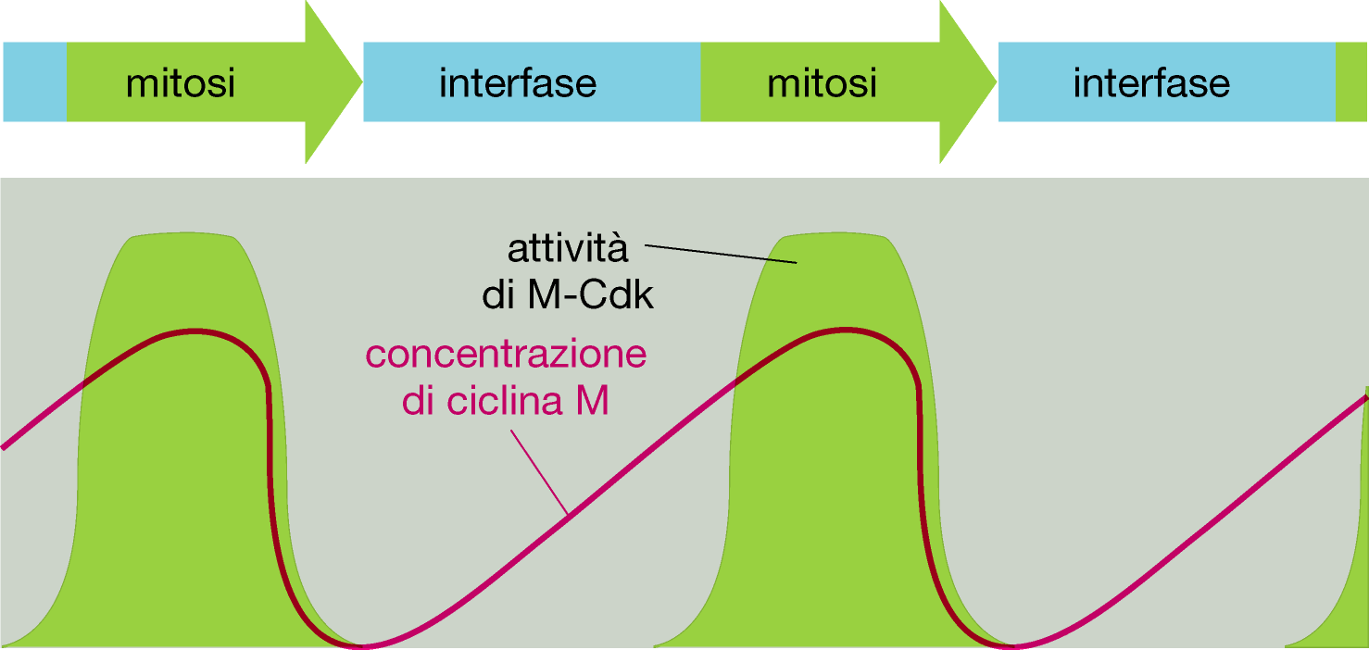
Come è controllato il ciclo cellulare?
C’è un set di enzimi per ogni fase del ciclo cellulare
L’attività di questi enzimi (chinasi) aumenta e diminuisce a seconda della fase del ciclo cellulare
L’attivazione di queste chinasi dipende dalle cicline
Si chiamano chinasi dipendenti dalle cicline (cdk)
Piccole proteine la cui concentrazione varie nelle fasi del ciclo
Notes:
37
18_05_ Cdks.jpg

Slide 38
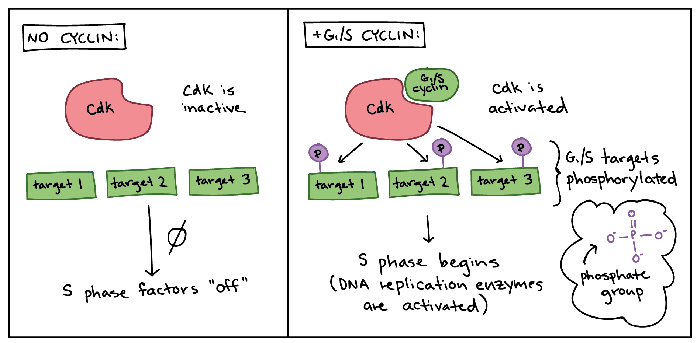
cyclin/cdk

Slide 39
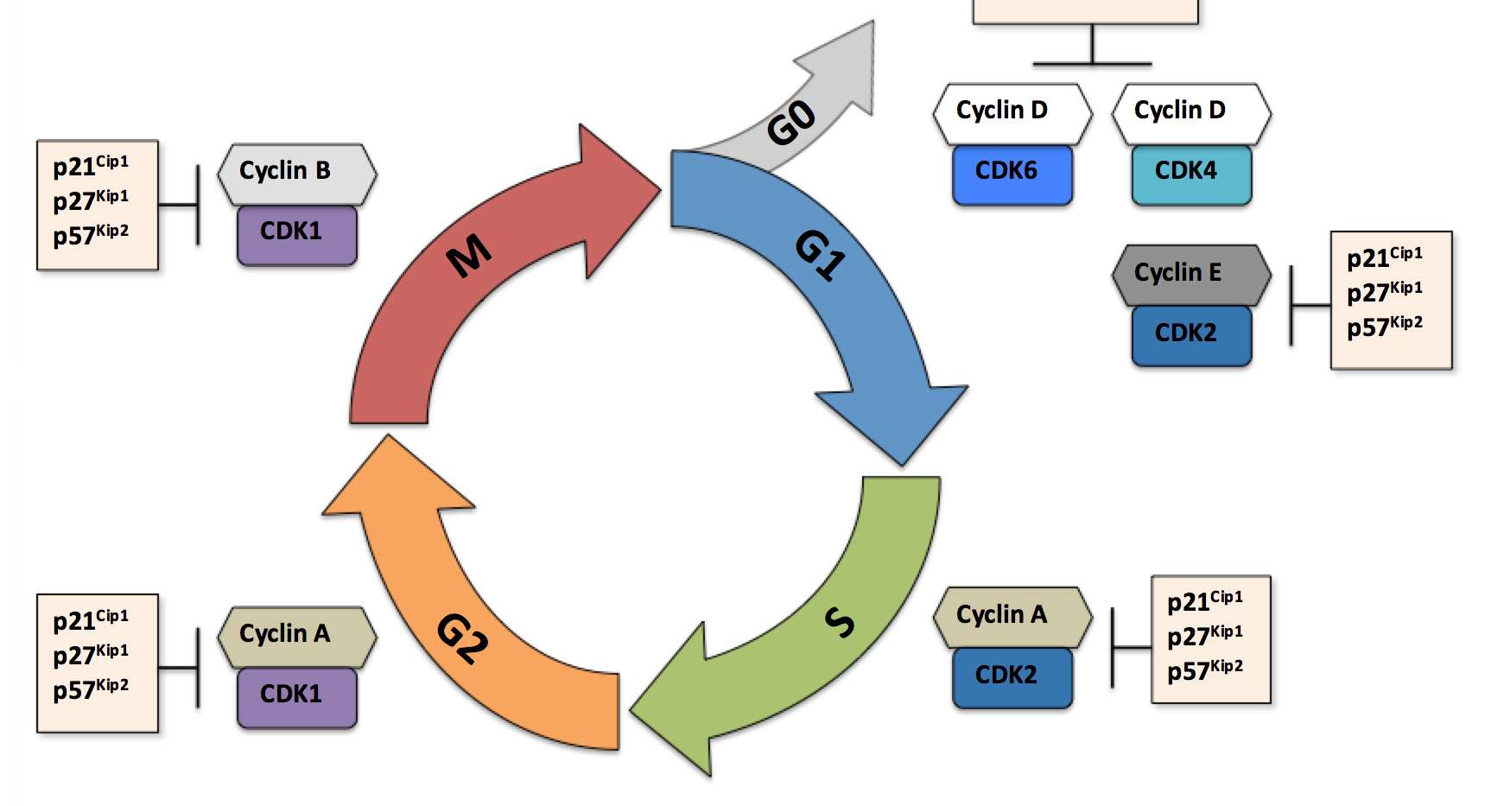
Esiste una coppia cyclin/CDK per ogni fase del ciclo

Slide 40
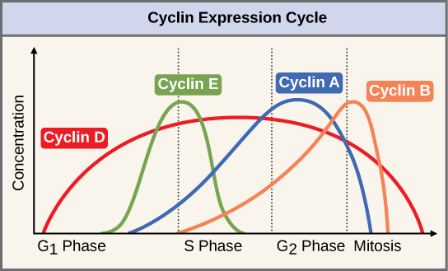
Espressione delle cicline

Slide 41
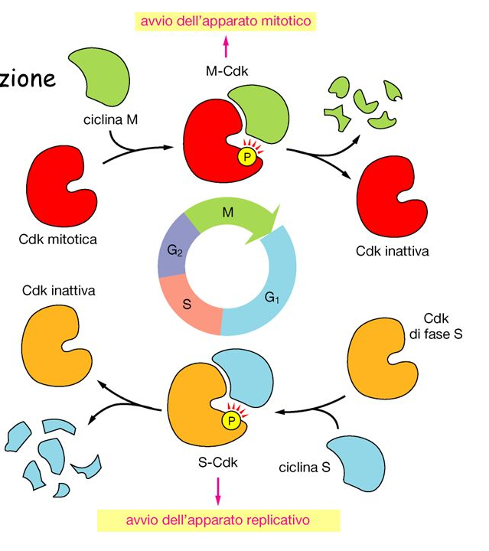

Slide 42
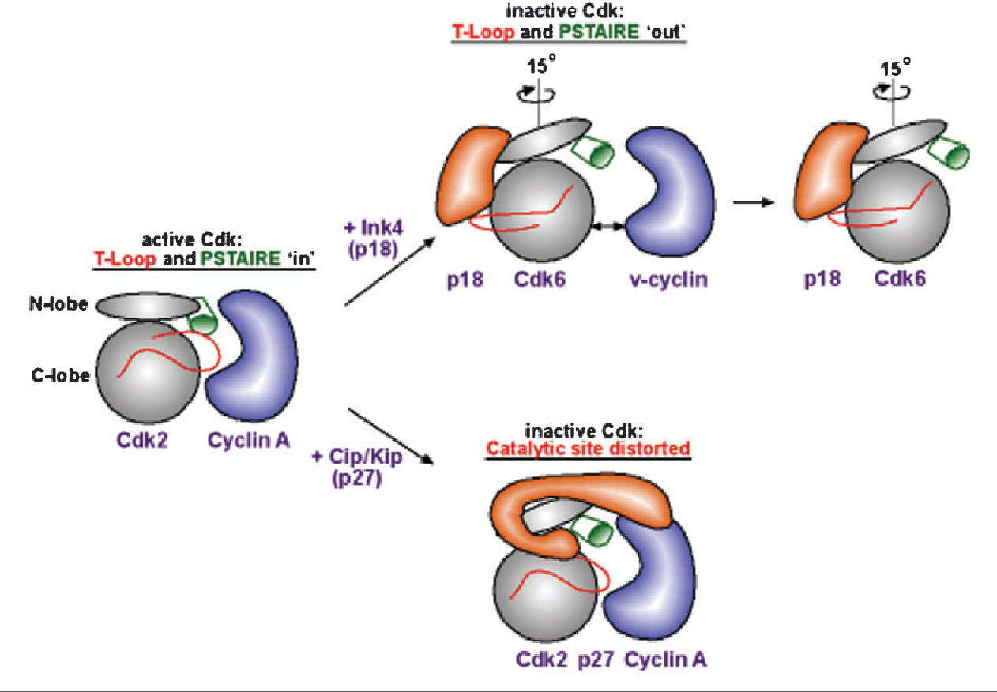
CKI = CDK inhibitor
INK4
CDK
cyclin
CDK
cyclin
CIP
CDK
cyclin

Slide 43
CHECKPOINT

Slide 44
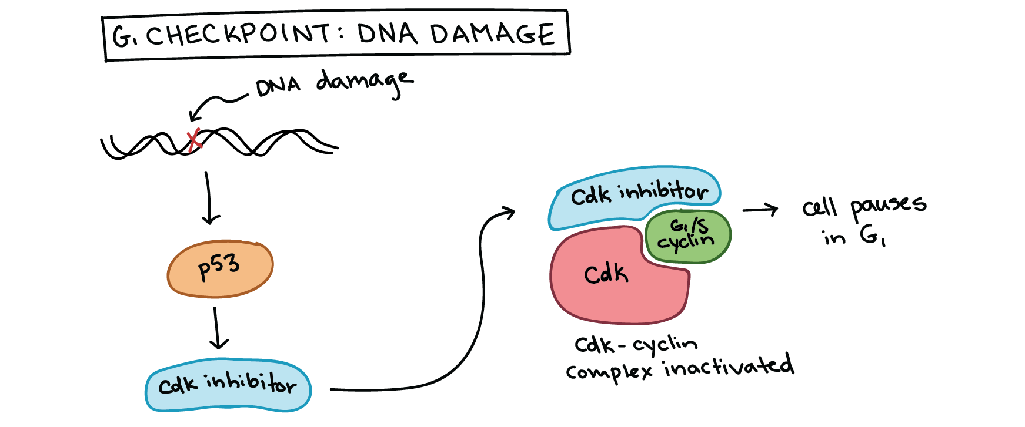
CHECKPOINT

Slide 45
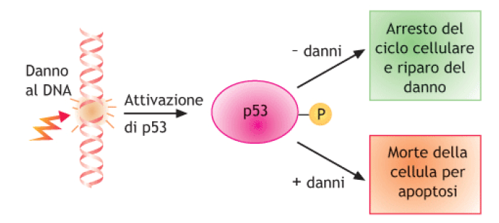
CHECKPOINT

Slide 46
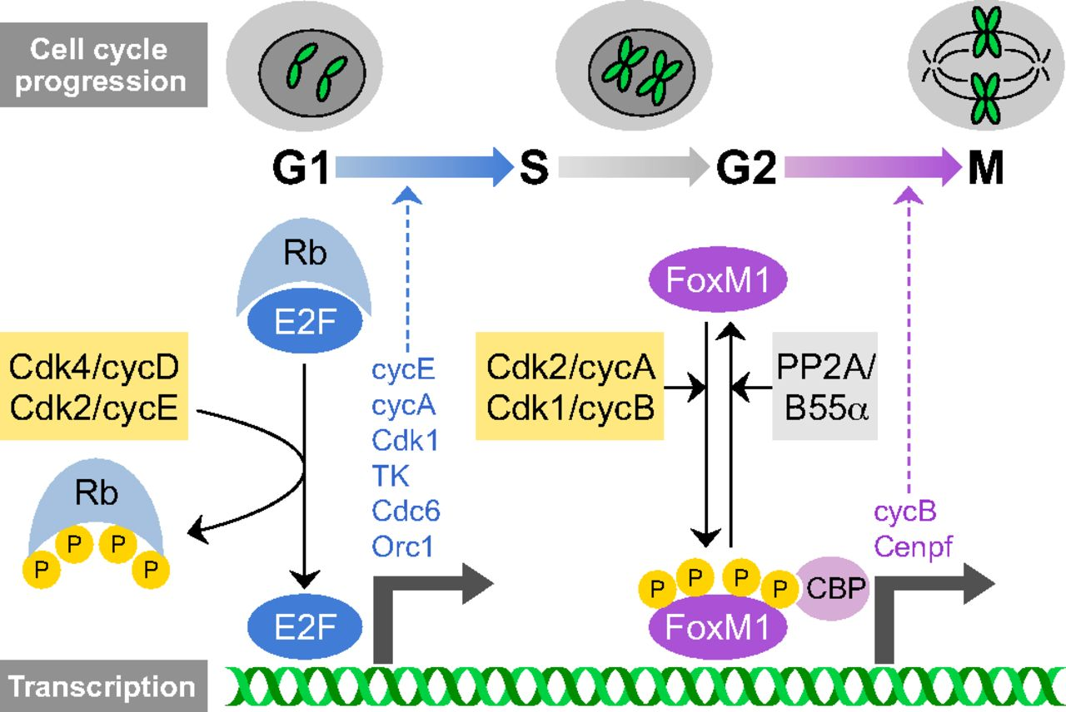
Rb - Retinoblastoma

Slide 47
SENESCENZA REPLICATIVA
Molte cellule umane hanno un numero limitato di divisioni cellulari programmate
Progressivo accorciamento dei telomeri
Reazione tipo «danno al DNA»
Attivazione di p53
Blocco ciclo cellulare

Slide 48
proliferazione incontrollata tumore
La crescita tumorale dipende da una de-regolazione dei meccanismi che controllano la crescita, il differenziamento e la morte cellulare.
Iperattività di un gene capace di stimolare la proliferazione: mutazione con effetto dominante (basta che muti una copia del gene): il gene alterato è chiamato oncogene (il gene da cui deriva è chiamato protooncogene).
Inattivazione di un gene inibitore: mutazione con effetto recessivo (devono essere eliminate entrambe le copie del gene): il gene è chiamato soppressore tumorale.

